Slide 1
Автономная некоммерческая организация
«Центр социального психологического сопровождения
онкологических пациентов и членов их семей
"ЖИТЬ ДАЛЬШЕ"
Развитие доступной онкопсихологической помощи
Челябинск
2024

Slide 2
Нормативно-правовая база проекта
Национальный проект «Здравоохранение»
Федеральный проект «Борьба с онкологическими заболеваниями»
Приказ Министерства здравоохранения и социального развития Российской Федерации от 14 октября 2022 г. № 668н «Об утверждении Порядка оказания медицинской помощи при психических расстройствах и расстройствах поведения»
Распоряжение Правительства Челябинской области № 479-рп от 26 июня 2019 года «О региональной программе Челябинской области «Борьба с онкологическими заболеваниями»
Приказ Министерства здравоохранения Челябинской области от 27 января 2020 года № 65 «Об открытии и функционировании Центров амбулаторной онкологической помощи в Челябинской области»

Slide 3
Цель проекта
повышение доступности психологической помощи
для онкопациентов и их родственников,
проживающих в отдаленных территориях Челябинской области
проведение информационной кампании о возможностях получения психологической помощи для людей с онкологическим диагнозом и их родственников, проживающих в Челябинской области
оказание системной психологической помощи онкопациентам, находящимся на разных этапах лечения и реабилитации и их родственникам, проживающих в Челябинской области
разработка и печать психологического путеводителя для онкопациентов
Задачи проекта

Slide 4
Целевая аудитория проекта
взрослые онкопациенты и их родственники, проживающие в Челябинске и отдаленных районах Челябинской области
«Онкологические заболевания — это обширный и разнородный класс заболеваний. Онкологические пациенты — люди, которые живут в условиях постоянного чрезвычайного эмоционального напряжения, в условиях высокого уровня неопределенности. Ядро переживания онкологического пациента — страх смерти. И в эту же ситуацию попадает семья или близкое окружение онкологического пациента. Особенность онкологических заболеваний еще и в том, что привычный индивидуальный панцирь невротических защит рассыпается в условиях пролонгированного дистресса»
из доклада М. В. Вагайцевой,
к.п.н., клинического психолога отд. реабилитации ФГБУ «НМИЦО им. Н.Н. Петрова» Минздрава РФ, медицинского психолога Хосписа №1, директора Ассоциации онкопсихологов Северо-Западного региона
опубл. в профессиональном интернет-издании “Психологическая газета”. https://kurl.ru/OpyLc

Slide 5
Социальная значимость проекта
Рост онкологических заболеваний
данные Министерства здравоохранения РФ,
расчет Росстата https://rosstat.gov.ru/
данные Министерства здравоохранения Челябинской области,
расчет Челябинскстата https://74.rosstat.gov.ru/

Slide 6
Социальная значимость проекта
АНО «Служба «Ясное утро» провели глобальное исследование
о психологической помощи в онкологии.
Близко с онкологическими заболеваниями сталкивается больше половины населения России (56%) — это сами пациенты, их близкие родственники или друзья. https://kurl.ru/XQJNl
Собственная практика и проведенные исследования, в том числе, студентами 3 и 4 курсов ЧелГУ, направления «Клиническая (медицинская) психология” на базе ГАУЗ «Челябинский областной клинический центр онкологии и ядерной медицины» в рамках учебно-производственной практики, наглядно показывают, что
большинство пациентов (78%) испытывали повышенный уровень дистресса,
42% имели высокий уровень тревоги (по опроснику HADS),
37% клинически выраженные симптомы тревоги (по шкале А. Бэка) при постановке диагноза и прохождении курсов лечений.

Slide 7
Потребность онкологических пациентов и их родственников в психологической помощи*
84% опрошенных считают, что онкопациентам нужна психологическая помощь,
при этом только 7% имели такой опыт.
Желание обратиться за помощью возникло у 16%.
81% респондентов уверены, что родственникам пациентов тоже нужна помощь психолога, при этом только 16% опрошенных заявили о такой потребности и только 5% имели реальный опыт обращения.
«Реально нуждающихся в помощи» больше. В немалой степени такой разнице способствует распространенность психостигматизирующих установок среди населения: такая помощь для “психов”, “слабых” и в целом бесполезна»,
— считает Игнат Богдан , начальник отдела медико-социологических исследований Научно-исследовательского института организации здравоохранения и медицинского менеджмента депздрава Москвы
*Научно-­исследовательский ­институт ­организации ­здравоохранения­ и­ медицинского менеджмента­ Департамента ­здравоохранения ­города ­Москвы­ (ГБУ ­«НИИОЗММ­ДЗМ») АНО­ «Проект­ СО-действие»­ (Служба­ «Ясное ­утро»)

Slide 8
Социальная значимость проекта
«Пациенты с онкологическими заболеваниями подвергаются воздействию множества провоцирующих факторов.
Сначала диагноз рака сам по себе становится травмирующим событием, которое полностью изменяет течение жизни пациента.
После постановки диагноза типичные методы лечения рака, включая хирургическое лечение, химиотерапию, лучевую или гормональную терапию, часто бывают интенсивными.
Это, в свою очередь, приводит к рискам развития симптомов депрессии, которые сопровождаются ощущением беспомощности, безнадежности своего положения и могут вызвать нейроэндокринный дисбаланс». А также известно, что вовремя не устраненная депрессия, ведет к снижению качества жизни и увеличению количества консультаций по вопросам здоровья и риска инфекций.»
статья “Онко-специфические нарушения сна и усталость: тактика психологического обследования и когнитивно-поведенческой терапии”
Мелехин А.И., к.п.н., доцент, клинический психолог, психотерапевт https://kurl.ru/u

Slide 9
Онкология – это экстремальная ситуация в жизни человека
Рост онкологических заболеваний в нашей стране
актуализирует проблему разработки инновационных форм клинико-психологической помощи,
направленных на оптимизацию качества и продолжительности жизни пациентов.
Психологическая помощь является важным этапом
в процессе лечения и реабилитации онкопациентов.
Психологическая защищенность онкологических больных способна благоприятно влиять на прогноз заболевания
и улучшает качество жизни
Качество жизни - это интегральная характерис­тика физического, психологическо­го, эмоционального и социального функционирования человека, осно­ванная на его субъективном воспри­ятии.

Slide 10
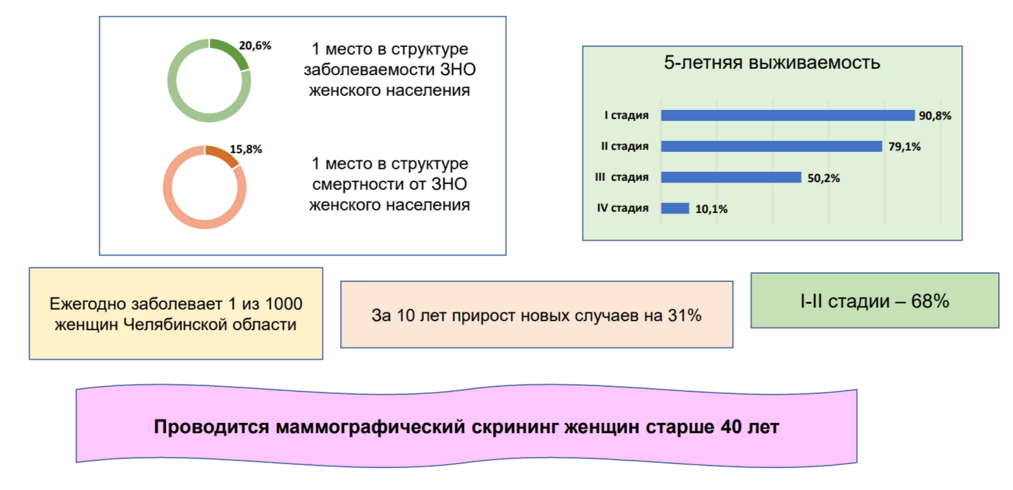
Заболеваемость злокачественным новообразованием молочной железы в Челябинской области*
Доклад Заведующей ОМК и канцеррегистром
ГАУЗ «Челябинский областной клинический
центр онкологии и ядерной медицины»

Slide 11
Психологический путеводитель для пациенток с РМЖ
Рак молочной железы самый распространенный
Темы брошюры о раке молочной железы (РМЖ)
Что такое рак молочной железы (РМЖ). Виды РМЖ.
Причины развития РМЖ.
Профилактика и ранняя диагностика РМЖ.
Пособие о заботе и здоровье груди.
Типы РМЖ.
Диагностика РМЖ.
Лечение РМЖ.
Реабилитация после операции.
Что после?
Где найти поддержку.

Slide 12
Преимущества и уникальные особенности проекта
Максимальная доступность: Проект ориентирован на жителей отдаленных территорий Челябинской области, где доступ к психологической помощи ограничен. Уникальность проекта заключается в его способности доставить поддержку и информацию о психологическом благополучии прямо в руки тех, кто оказался в нужде.
Индивидуальный подход: Проект предлагает индивидуальные психологические консультации для каждого участника, учитывая их уникальные потребности, эмоциональное состояние и особенности борьбы с онкологическим диагнозом.
Интеграция методов: Уникальным аспектом проекта является интеграция методов арт- и телесной терапии в процессе поддержки онкопациентов. Эти методы позволяют эффективно работать с подавленными эмоциями, напряжением и стрессом, способствуя их высвобождению и исцелению.
Создание путеводителя: Проект выпускает психологический путеводитель, который станет надежным источником информации и поддержки для пациентов и их родственников. Этот уникальный ресурс дает возможность получить необходимые знания и рекомендации в любое время.
Широкий охват: Проект охватывает 25 территорий области, что позволяет максимально расширить доступ к психологической помощи и поддержке для онкопациентов и их семей. Это преимущество делает проект широко доступным и значимым для большого количества людей.

Slide 13
Ожидаемые результаты проекта
Проект ведёт к улучшению психологического благополучия и качества жизни людей, столкнувшихся с онкологическим диагнозом. Ожидаемые результаты включают в себя:
Организована и оказана качественная психологическая поддержка, проведено 1000 индивидуальных консультаций для онкопациентов и их родственников на отдаленных территориях области. Эти консультации направлены на предоставление эмоциональной поддержки и помощи в справлении с психологическими трудностями, связанными с онкологическим диагнозом.
380 человек получат доступ к психологической помощи и поддержке, что приведет к улучшению их психологического состояния, уменьшению эмоционального стресса и повышению самоощущения в процессе борьбы с онкологией.
Предоставление услуги максимально доступной психологической помощи охватит 25 отдаленных территорий Челябинской области, что обеспечит широкий доступ и возможность получения поддержки для всех, кто в ней нуждается.
Подготовка и выпуск психологического путеводителя с полезной информацией, рекомендациями и контактами специалистов обеспечит пациентов и их близких необходимыми ресурсами и знаниями для справления с эмоциональными вызовами в период борьбы с онкологическим заболеванием.
Эти ожидаемые результаты не только способствуют улучшению эмоционального состояния онкопациентов и их семей, но и создают основу для создания поддерживающей среды и распространения психологических знаний и ресурсов среди тех, кто находится в трудной жизненной ситуации.

Slide 14
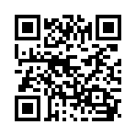
Автономная некоммерческая организация
«Центр социального психологического сопровождения
онкологических пациентов и членов их семей
"ЖИТЬ ДАЛЬШЕ"
Офис Челябинск, ул. Бейвеля, 22, офисный центр «Сорока», оф.1
администратор: +7 908 939 78 01
jit-dalshe74@yandex.ru
Кабинет доверия
ГАУЗ «Челябинский областной клинический центр онкологии и ядерной медицины» гор. Челябинск, ул. Блюхера, 42Б, 3-й этаж, кабинет 3.46
Кабинет доверия
ЦАОП при ГАУЗ «Городская больница № 2 г. Миасс» гор. Миасс, Машгородок,
ул. Ильмен Тау, 3/2
https://vk.com/zhitdalshe74
https://jit-dalshe74.ru/

